Slide 1
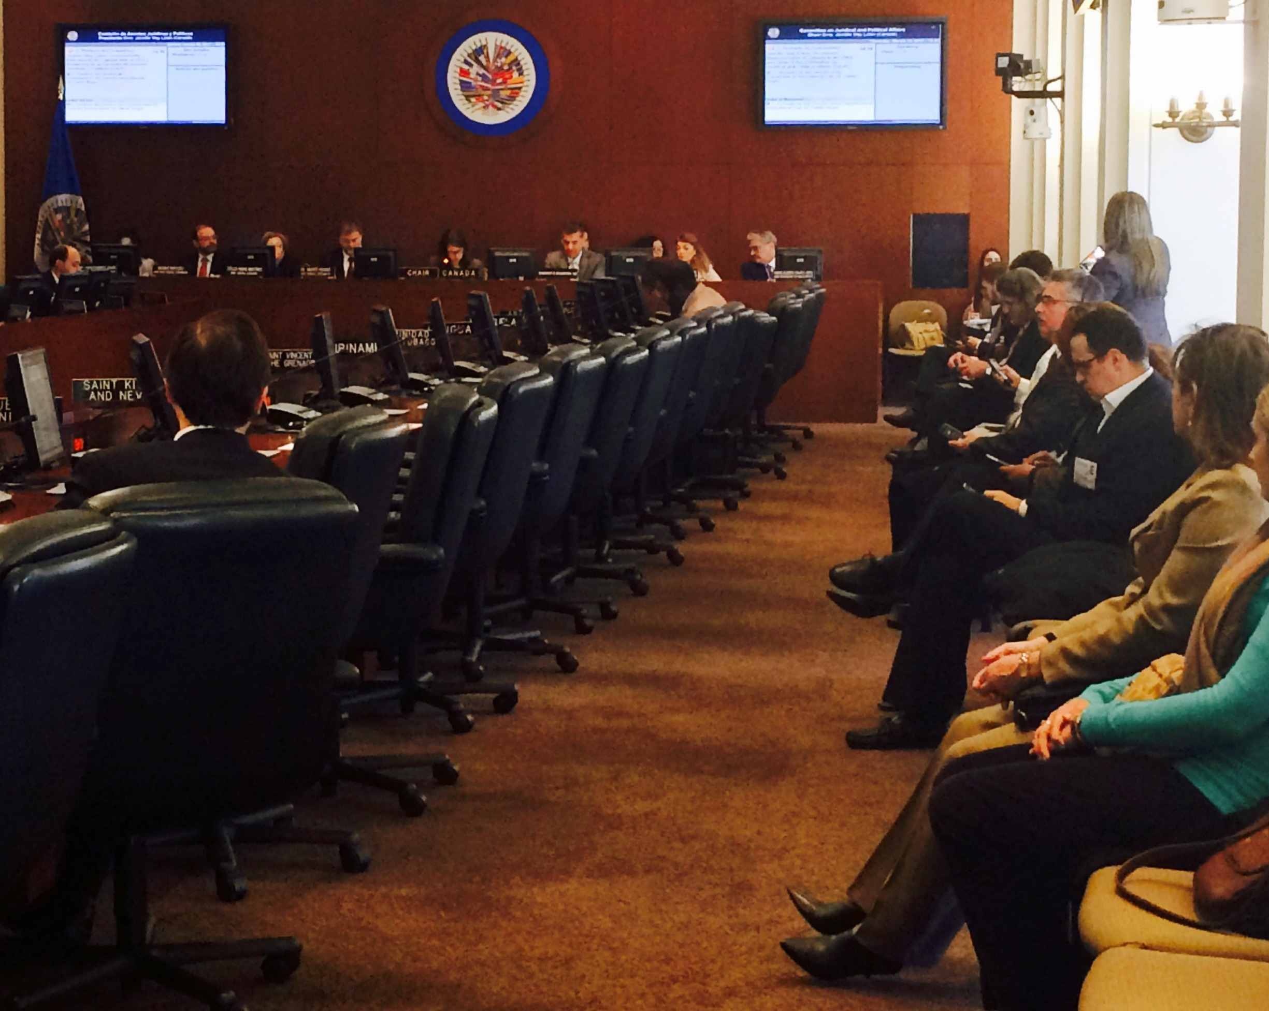
Reunión Aidef Santiago de Chile, Septiembre de 2018.-
Boletín de Jurisprudencia Local de las Américas

Slide 2
OBJETIVO:
Resaltar la jurisprudencia de los tribunales nacionales de los Estados asociados, que se refieran a la protección de los derechos humanos.

Slide 3
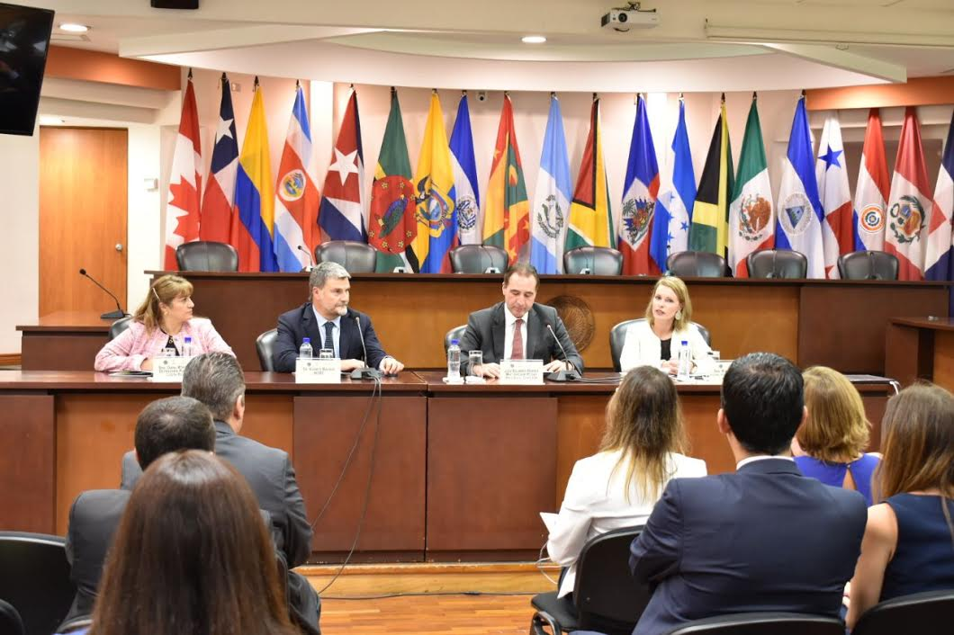
ENVÍO DE SENTENCIAS
Envío de dos sentencias pronunciadas por los tribunales de cada país asociado a la AIDEF, respecto de materias tales como protección de migrantes; violencia de género; matrimonio igualitario; debido proceso; protección de la niñez; personas privadas de libertad; u otra que sea de interés
Plazo: Septiembre 2018 a Diciembre 2018

Slide 4
Formato envío de fallos (Dos por país)
Parámetro | Contenido
País
Tribunal
Materia
Derechos involucrados
Breve relación de los hechos
Fundamentos de derecho
Otra observación
Jurisprudencia Local de las Américas

Slide 5
FORMATO
1. Tipo de letra
Se utilizará preferentemente un único tipo de letra (se recomienda
Times New Roman, Arial, Calibri, Trebuchet) en los siguientes tamaños:
Título: tamaño 14 negrita
Texto: tamaño 12 normal
Nota al pie y leyenda de tablas y figuras: tamaño 9 normal, o el que
corresponda a la letra escogida o establezca la configuración del
programa.
2. Párrafo
Alineación: los párrafos deben estar justificados en los márgenes
derecho e izquierdo.
Interlineado: espacio sencillo en el cuerpo del párrafo y espacio de
1,5 entre los párrafos.

